Slide 1
স্বাগতম

Slide 2
শিক্ষক পরিচিতি
‡kLi gyLvRx©
সহকারী শিক্ষক
মাইলোড়া সরকারি প্রাথমিক বিদ্যালয়
মোহনগঞ্জ , নেত্রকোনা ।

Slide 3
শ্রেণি পরিচিতি
শ্রেণিঃ ৫ম
বিষয়ঃ প্রাথমিক বিজ্ঞান
পাঠঃ পরিবেশ দূষণ
পাঠ্যাংশঃ পরিবেশ দূষণের কারণ

Slide 4
শিখনফল
১। পরিবেশ দূষণের কারণসমূহ বলতে ও লিখতে পারবে।

Slide 5
ছবিতে তোমরা কি কি দেখছ?
বায়ু ও পানি দূষণ
পানি দূষণ

Slide 6
ছবিতে আর কি কি দেখছ?
মাটি দূষণ
শব্দ দূষণ
যানবাহনের হর্ন থেকে সৃষ্ট শব্দ দূষণ

Slide 7
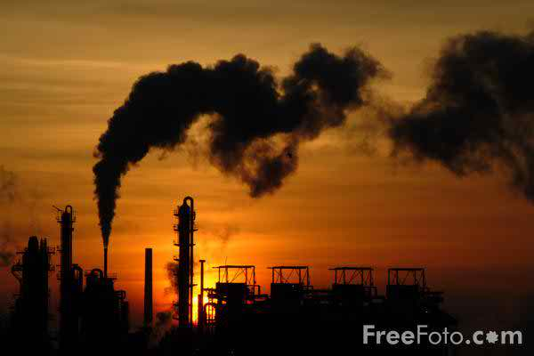
বায়ু কিভাবে দূষিত হয়?
শিল্প কারখানা

Slide 8
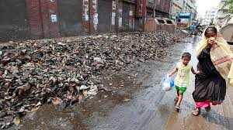
আর কি কি ভাবে বায়ু দূষিত হতে পারে?
ময়লা, আবর্জনা

Slide 9
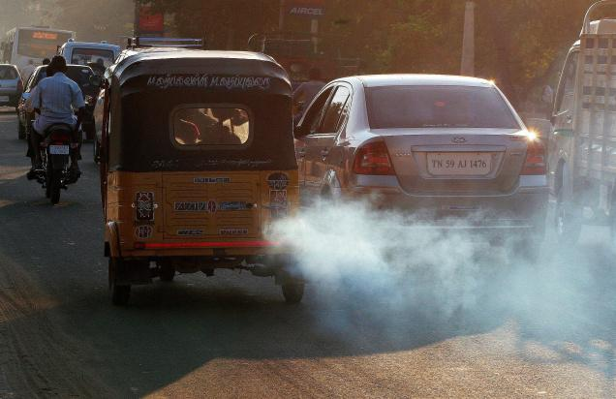
যানবাহনের কালো ধুয়া

Slide 10
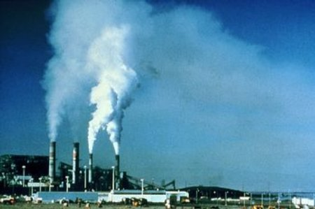
ভাটায় ইট পোড়ানো

Slide 11
পানি দূষণ কিভাবে হয়?
কাঁচা পায়খানা

Slide 12
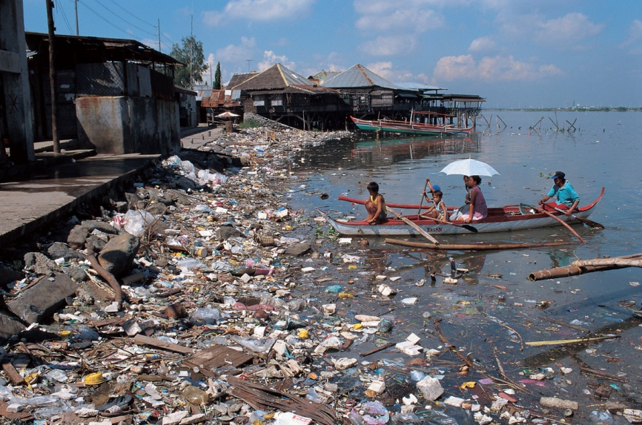
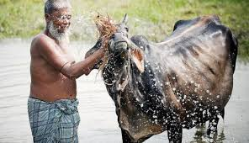
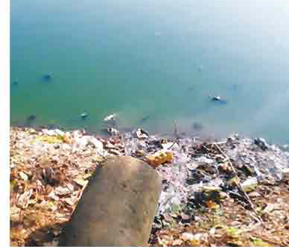
আর কি কি ভাবে পানি দূষিত হতে পারে?
বন্যা
পানিতে গরু ধুয়ানো
পানিতে বিভিন্ন ময়লা-আবর্জনা

Slide 13
মাটি কিভাবে দূষিত হয়?
অতিরিক্ত কীটনাশক ব্যবহার

Slide 14
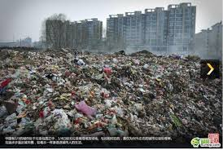
আর কি কি ভাবে মাটি দূষিত হতে পারে?
বর্জ্য, প্লাস্টিক, পলিথিন

Slide 15
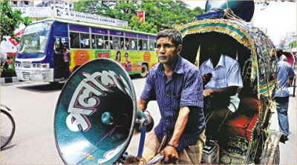
শব্দ দূষণ কিভাবে হয়?
যখন তখন মাইক বাজালে

Slide 16
আর কি কি ভাবে শব্দ দূষণ হতে পারে?
যানবাহনের হর্ন থেকে সৃষ্ট শব্দ দূষণ

Slide 17
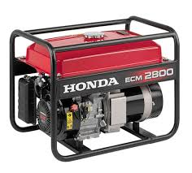
জেনারেটর

Slide 18
পাঠ্য বই থেকে ৬, ৭ ও ৮ পৃষ্ঠার বায়ু, পানি, মাটি ও শব্দ দূষণ সম্পর্কে আজকের পাট মিলিয়ে নাও।

Slide 19
পরিবেশ পর্যবেক্ষণ এবং আলোচনা করে পরিবেশ দূষণের কারণসমূহ উল্লেখপূর্বক প্রতিদল একটি করে পোস্টার তৈরি কর এবং তা শ্রেণিতে প্রদর্শন কর।

Slide 20
বিভিন্ন প্রকার দূষণ
দূষণের কারণ
বায়ু দূষণ
কলকারখানা, ভাটায় ইট পোড়া
পানি দূষণ
সার, কীটনাশক, কাঁচা পায়খানা

Slide 21
ধন্যবাদ

